Slide 2
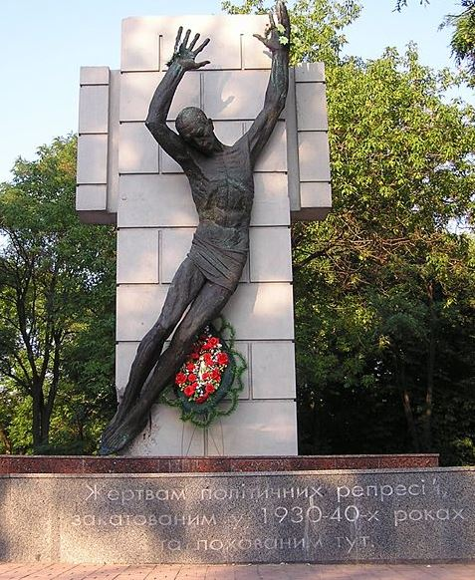
Жертв страшных политических репрессий сегодня вспоминаем мы с печалью, Их имена, забытые когда-то, сегодня с новой силой зазвучали. Они погибли: кто душой, кто телом, но в памяти остались все живыми, И их судьба – пример того, что жизнь не всех умеет ставить на колени. Десятки, сотни, тысячи безвинных, кто жертвой пал бессмысленных идей, Из лепестков всех тех опавших жизней, устелена тропа живых людей. Огнём горит в сердцах о жертвах память, и ныне боль не знает утешения, Мы принесём цветы как символ жизни, ведь помнить их – для нас предназначение.

Slide 3
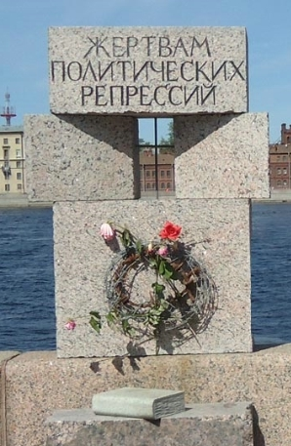
30 октября отмечается как день памяти жертв политических репрессий. Эта памятная дата установлена не государством, а самими узниками политических лагерей и утверждена решением Верховного Совета России от 18.10.1991 г.

Slide 4
Репрессия- это когда власть карает людей за какие-то их действия против нее.

Slide 5
Общее число осужденных за политические и уголовные преступления в 1923-1953 гг. составило 40 млн. человек

Slide 7
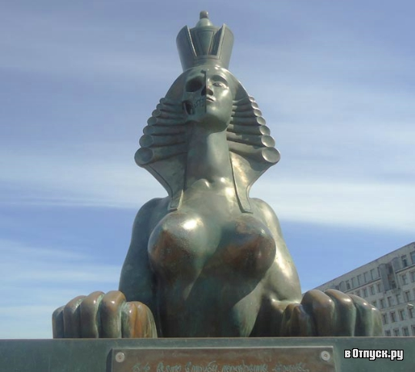
В ходе насильственной коллективизации сельского хозяйства, проведённой в СССР в 1928-1932 гг., одним из направлений государственной политики стало раскулачивание.

Slide 8
30 января 1930 года постановление
"О мероприятиях по ликвидации кулацких хозяйств в районах сплошной коллективизации"

Slide 9
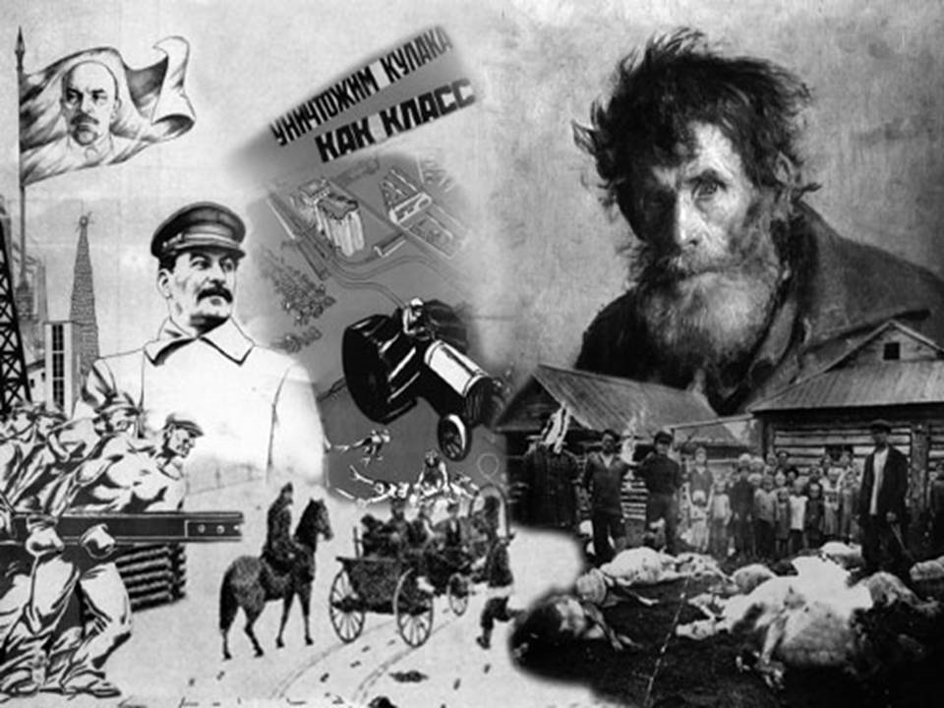

Slide 10
Меры борьбы с кулачеством

Slide 11
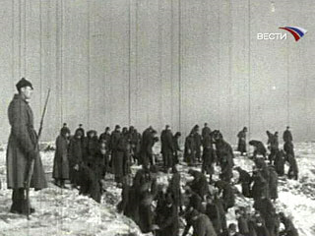
Создание ГУЛАГа
Летом 1929 г. Политбюро утвердило решение о применении труда заключенных. Было создано государственное управление лагерями (ГУЛАГ).

Slide 12
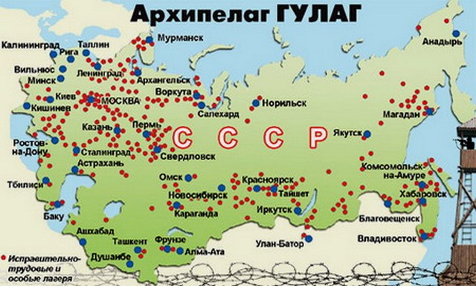

Slide 13
Количество кулаков отправленных в спецпоселения
1930-1931 гг. 381 026 семей
(численностью 1 803 392 человека)
1932-1940гг. 489 822 человек

Slide 14
Количество специалистов промышленности и управленческого аппарата отправленных в спецпоселения
1928-1931гг. 138 000 человек

Slide 15
«Шахтинский процесс»
1928 г.
арестовано 2000 инженеров
расстреляно 5 человек

Slide 16
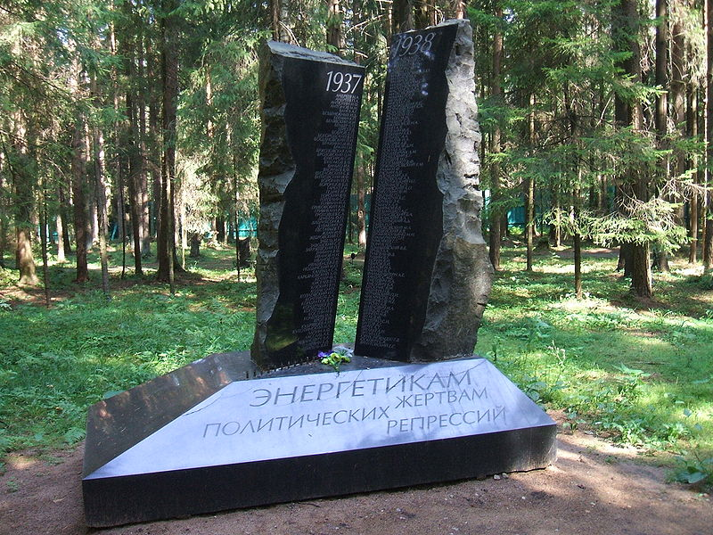
«Дело по Промпартии» «Дело о вредительстве на электростанциях»
Арестованы сотни специалистов в
Москве, Челябинске, Златоусте , Баку.

Slide 17
«Дело инженеров Донбасса»
Уволено и арестовано
4 500 «специалистов-саботажников»

Slide 18
Всего в ходе операций против «специалистов-саботажников»
Осуждено 818 000 человек
Приговорено к расстрелу 436 000 человек

Slide 19
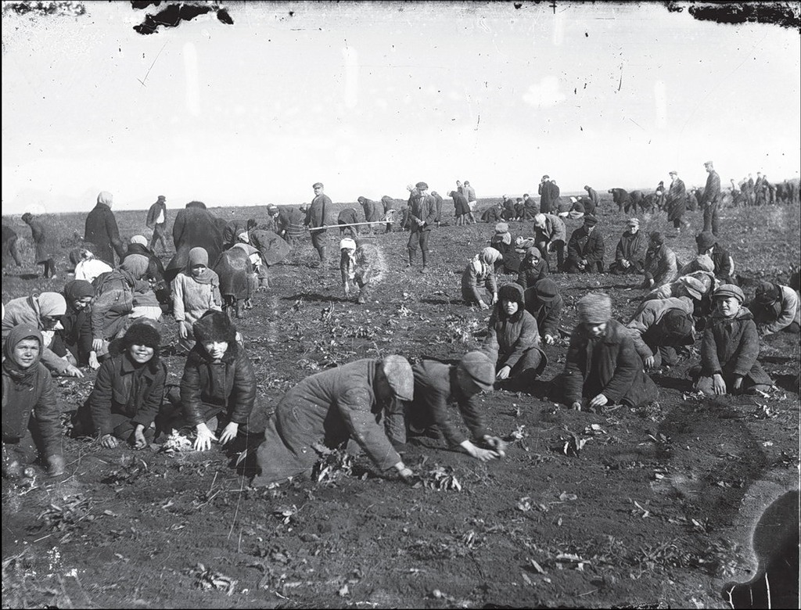
Основной лозунг по приказу НКВД №00447 «За врага отвечает вся семья»

Slide 20
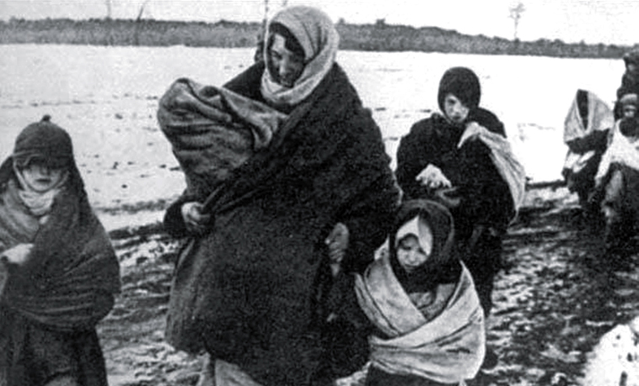
Из воспоминаний Тарасовой Галины

Slide 22
Политика Большого террора против лиц иностранных для СССР национальностей

Slide 23
Документ о репрессиях | Количество репрессированных
приказ № 00439 арестовать всех германских подданных приказ № 00485 полную ликвидацию местных организаций "Польской организации войсковой" | 103 489
17 августа 1937 - приказ о проведении "румынской операции" | 8 292
30 ноября 1937 - директива НКВД о проведении операции в отношении перебежчиков из Латвии | 21 300
11 декабря 1937 - директива НКВД об операции в отношении греков | 12 557
14 декабря 1937 - директива НКВД о распространении репрессий по "латышской и финской линии" | 20 801
29 января 1938 - директива НКВД об "иранской операции", «афганской линии» | 3 603

Slide 24
На 1 января 1941 г. количество заключенных в лагерях и колониях достигло почти 2 000 000,
а трудпоселенцев - 930 000
Система ГУЛАГа в начале 1940 г. включала 53 лагеря, 425 исправительно-трудовых колоний и 50 колоний для несовершеннолетних.

Slide 25
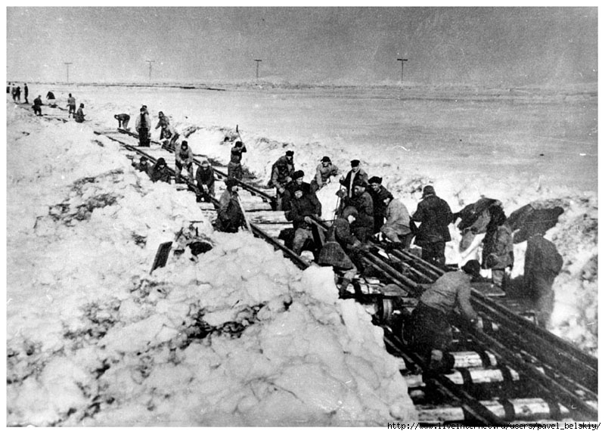
Руками заключенных в 1930-50-е гг. в СССР строились крупнейшие государственные промышленные и транспортные объекты и целые города

Slide 26
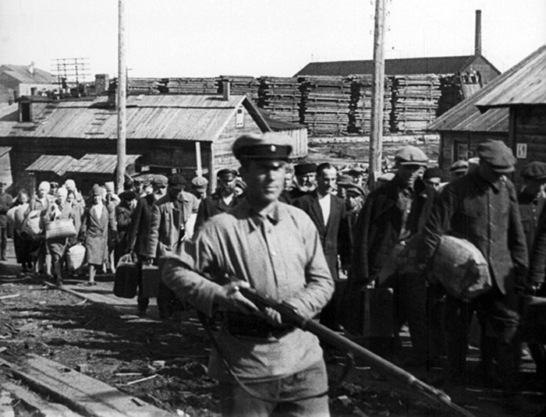
С 1931-33 гг. только на территории Карелии 126 тысяч заключенных сооружали Беломоро-Балтийский канал.

Slide 27
Стройка №503 строительство железной дороги Салехард – Игарка, в народе больше известная как «сталинка», а позднее «Мертвая дорога».

Slide 29
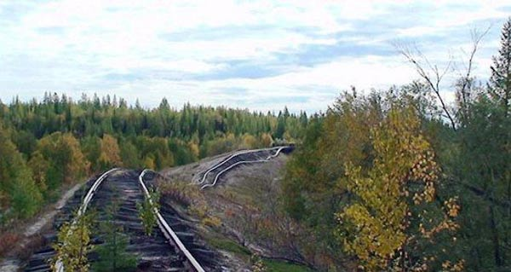

Slide 30
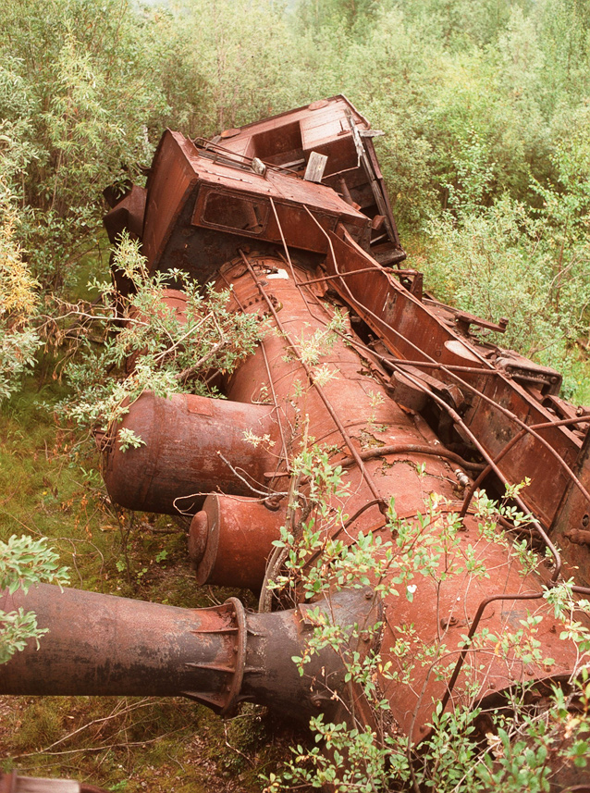

Slide 31
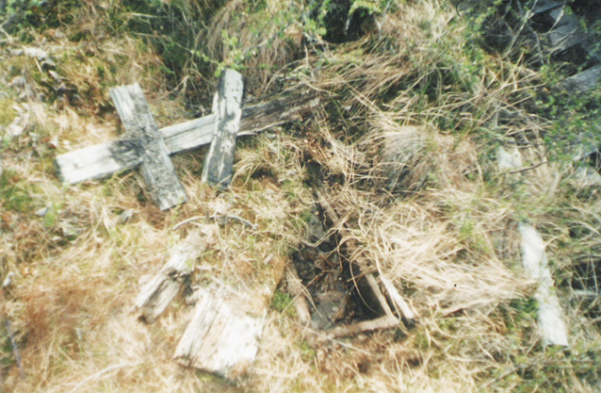
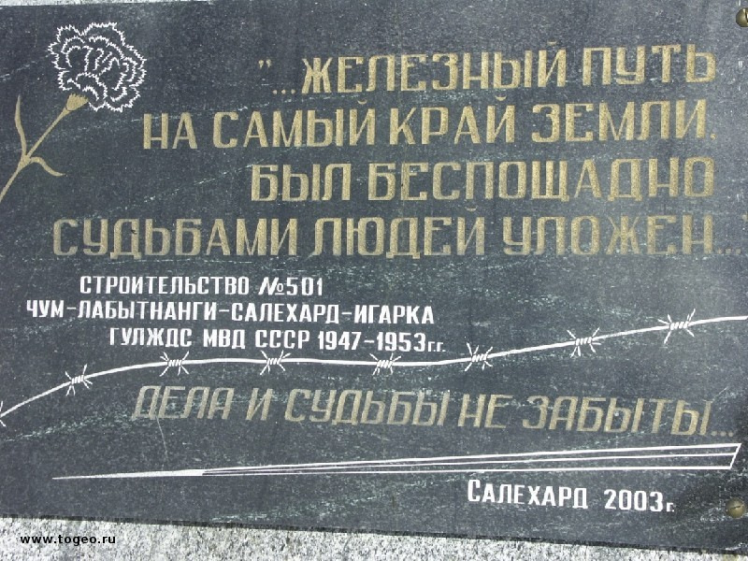
Количество погибших не известно, найдено только 24 511 могил с пометкой «братские». на участке не более 200 км.

Slide 33
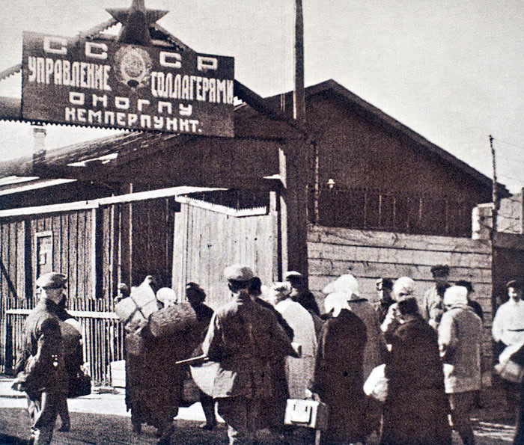
Соловецкий лагерь особого назначения (СЛОН)

Slide 34
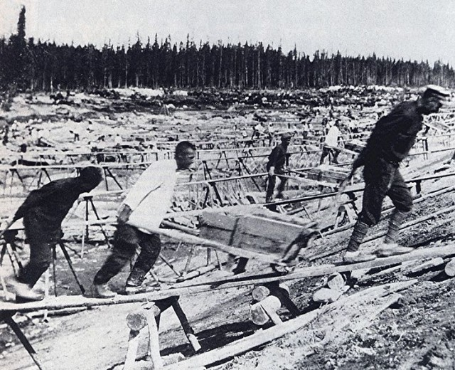
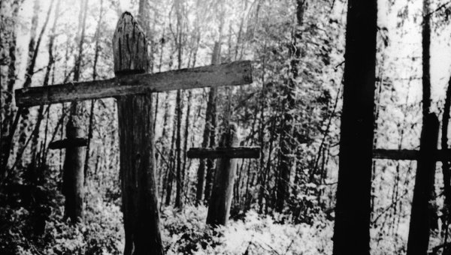
Из 84 000 заключенных СЛОН , погибло 43 000

Slide 36
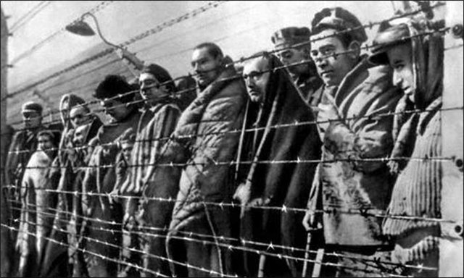

Slide 37
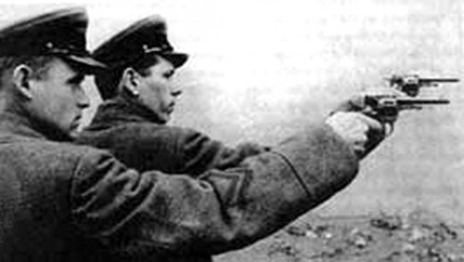

Slide 38
Ведут!
Какая дьявольская сила
Их гонит строем в никуда
В полях безропотной России
Они исчезнут навсегда.
Запоминай, мой друг свидетель,
Какие страшные дела
Идут – бредут на белом свете,
И бьют навзрыд колокола.
И неужели воля божья
Благословила этот ад,
Где свет свободе не поможет
И к правде нет пути назад?
Т.В. Ряннель 1937

Slide 39
«Ленинградское дело» серия судебных процессов в конце 1940-х в начале 1950-х годов против партийных и государственных руководителей РСФСР в СССР. Жертвами репрессий стали все руководители Ленинградских областной, городской и районных организаций ВКП (б)

Slide 40
Обвинение создание антипартийной группы, проведение вредительско-подрывной работы против ЦК ВКП (б)

Slide 41
1 октября 1950 руководители Ленинграда Н. А. Вознесенский, А. А. Кузнецов, М. И. Родионов, П. С. Попков, Я. Ф. Капустин, П. Г. Лазутин были расстреляны.

Slide 42
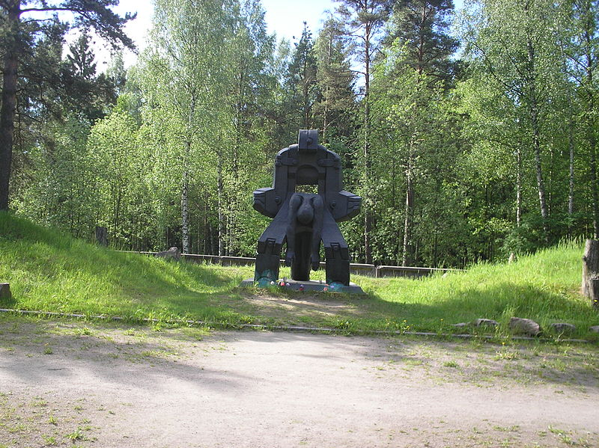
Прах их тайно захоронили на Левашовской пустоши под Ленинградом.

Slide 43
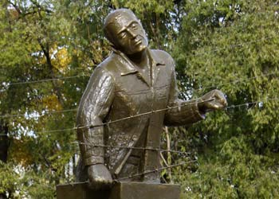
Политика – грязная штука Для всякой, поверьте, страны: Ее неспокойные руки Репрессий кровавых полны! Не нужно о праве и долге – Ведь здесь и в помине их нет, И в этой ужасной прополке Порой погибает весь цвет… Всех сгинувших мы нынче вспомним, Вернувшимся слово дадим – Давайте же долг свой исполним И в день этот всех их почтим! Автор: Алексей Резников

Slide 44
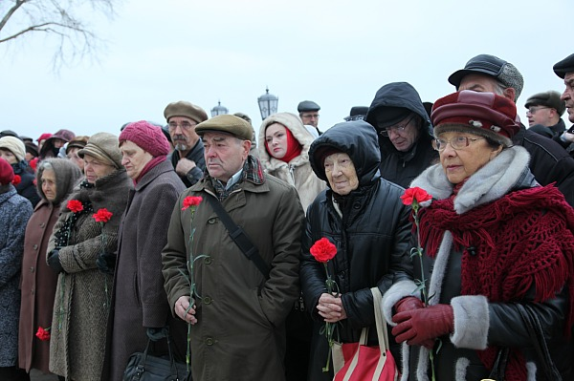
В Санкт-Петербурге в настоящее время проживает 12,6 тыс. реабилитированных лиц, пострадавших от политических репрессий.

Slide 45
В НАШЕ ВРЕМЯ В СПБ ДЕЙСТВУЕТ : Санкт-Петербургская ассоциация жертв необоснованных репрессий Санкт-Петербург и Ленинградская область (Санкт-Петербург,наб. Кутузова, 22) СОЗДАН: Ленинградский мартиролог 1937 — 1938 гг.

Slide 46
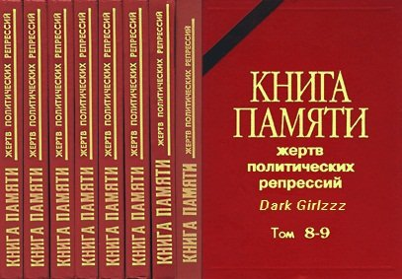
Всего издано 13 томов Книги памяти содержащих информацию о 40 000 расстрелянных репрессированных политических заключенных

Slide 47
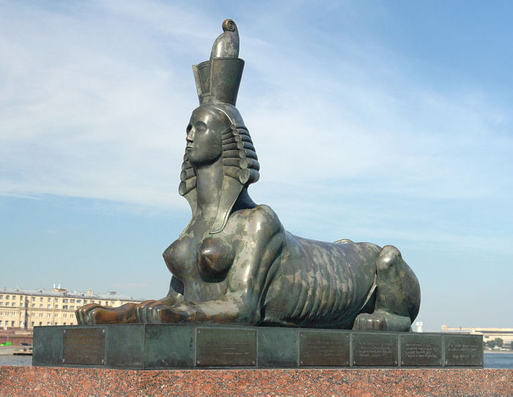
«Памятник жертвам политических репрессий» В. Б. Бухаева , А. Н. Васильева Адрес : СПб, Университетская набережная, напротив тюрьмы «Кресты»

Slide 48
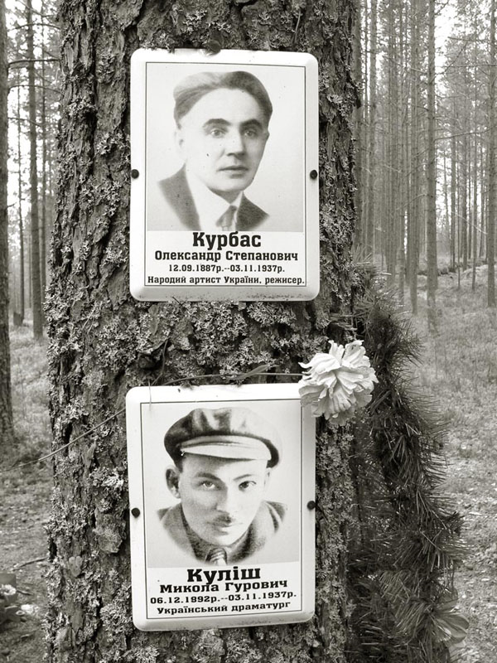
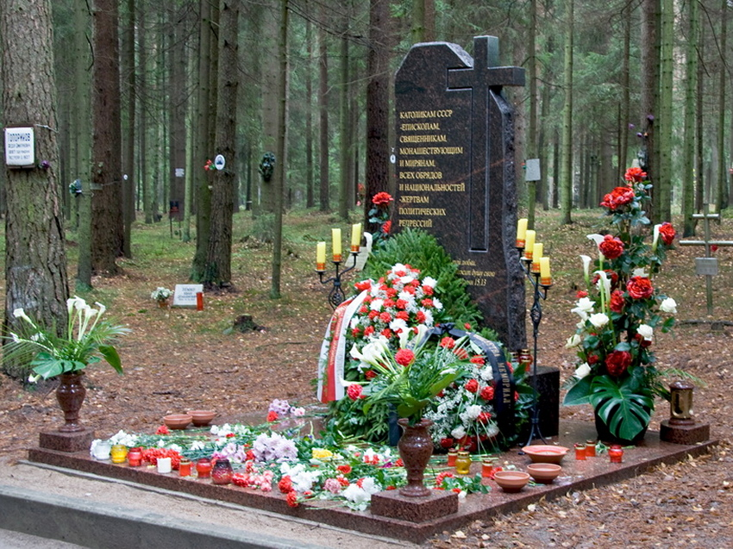
Левашовское мемориальное кладбище СПб, станция Левашово

Slide 49
Левашовское мемориальное кладбище ( «Левашовская пустошь» )

Slide 50
«Солове́цкий ка́мень» СПб, Троицкая площадь, сквер

Slide 51
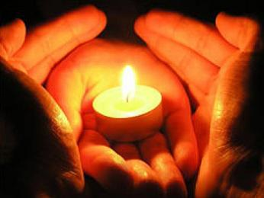
Всем,
кто клеймен был статьёю полсотни восьмою,
кто и во сне окружён был собаками, лютым конвоем,
кто по суду, без суда, совещаньем особым
был обречён на тюремную робу до гроба,
кто был с судьбой обручён кандалами, колючкой, цепями,
им
наши слезы и скорбь, наша вечная память!

